Slide 1
iMoney小管家
組員:
107360112 蔡文雄
107360123 林彥安
107360140 陳政凱

Slide 2
出國旅行
BUSINESS REPORT
財務計畫
公務報告
輕鬆記事

Slide 3
動機
北科電子系大三的我們，深深覺得自己的財務管理有障礙，常常有時候會胡亂花很多的錢，以致到每個月都會變成月光族，過著有一餐沒一餐的生活，也因此藉由這次的專題，我們想要做出屬於自己的記賬記事軟體，藉由這個APP時時刻刻提醒自己待做的事情以及生活花費，並運用老師上課教導的知識，結合我們自己本身的創意去開發這個APP。

Slide 4
功能介紹
記錄自己的收入與支出
清楚所需才能開源節流
01
02
記帳系統
月曆式主介面
以圖表分析本身花費及收入，更加清楚
讓忙碌的自己也能有個
貼心管家
03
圖表分析
04
備忘錄提醒

Slide 5

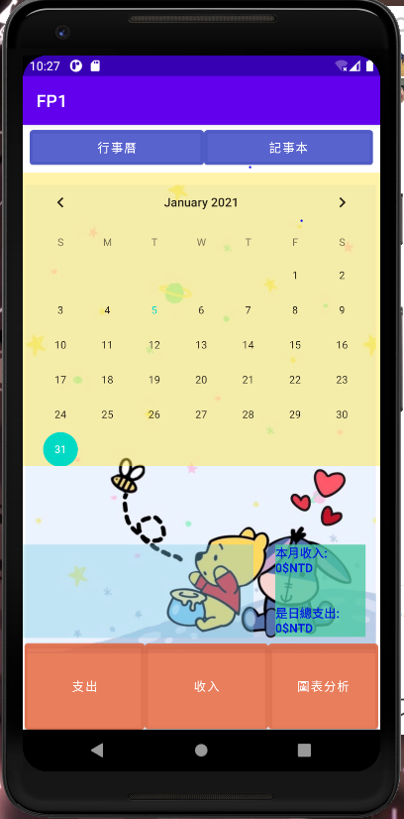
功能介紹-主畫面
行事曆—風格桌布
記事本—每日清單
圖表分析—綜合整理
收入&支出—簡單小計

Slide 6

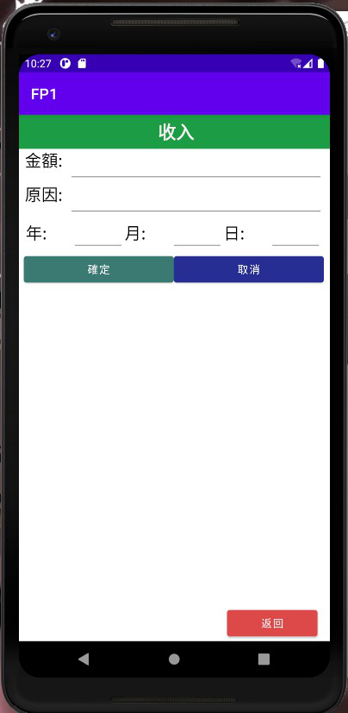
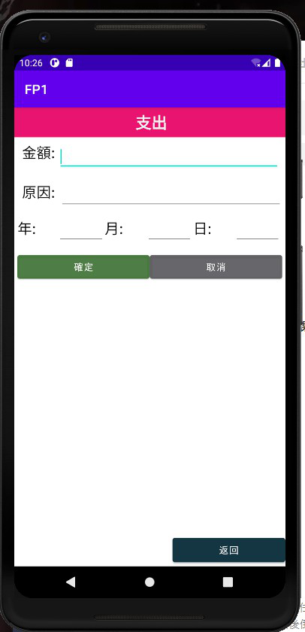
功能介紹-收入支出1

Slide 7
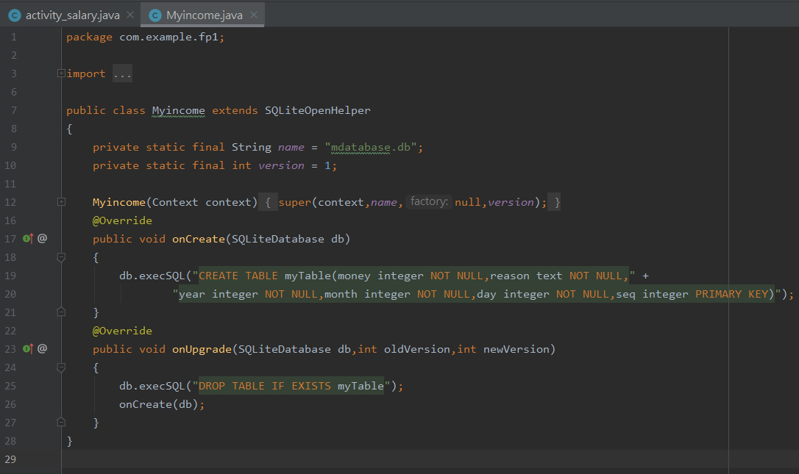

功能介紹-收入支出2

Slide 8

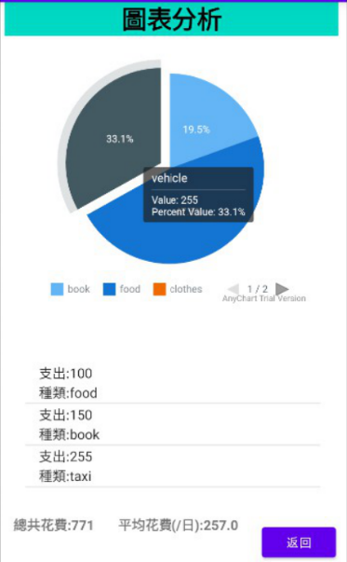
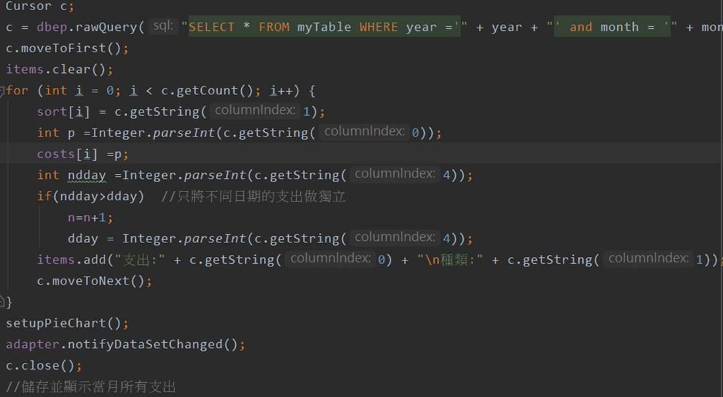
功能介紹-圖表分析

Slide 9
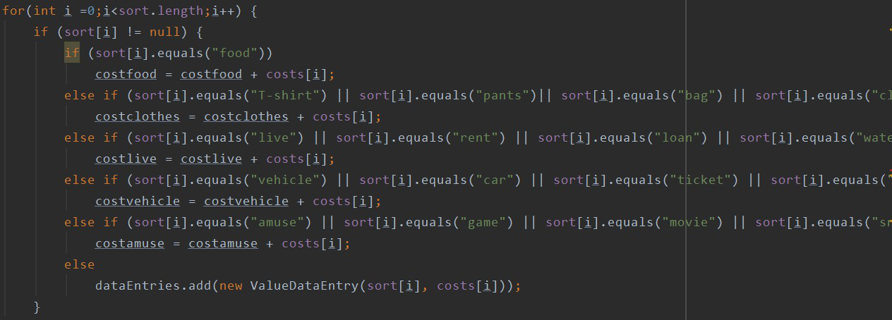
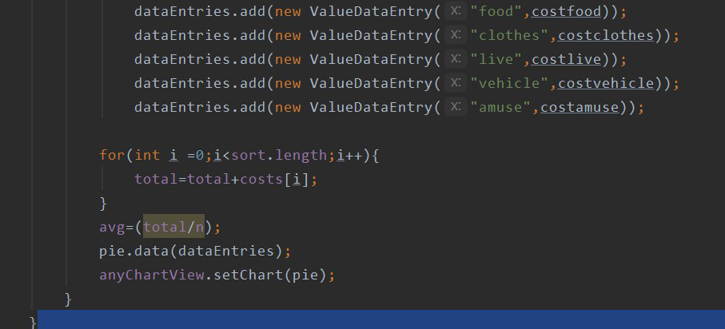
功能介紹-圖表分析

Slide 10
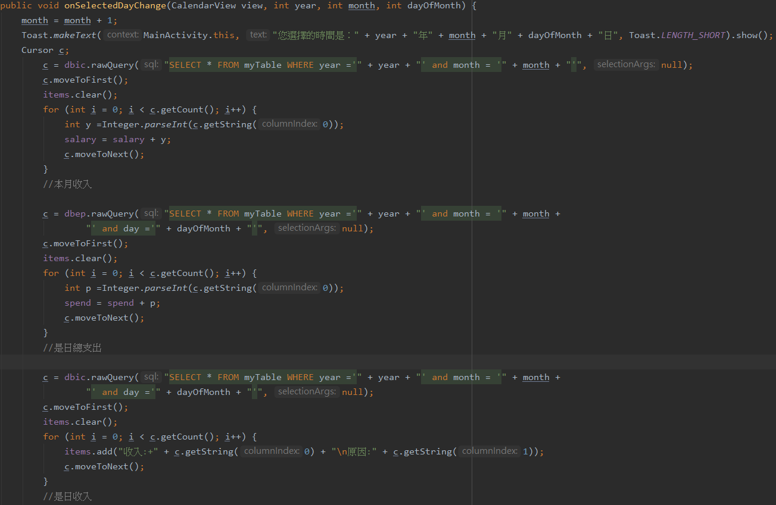
功能介紹-主畫面

Slide 11

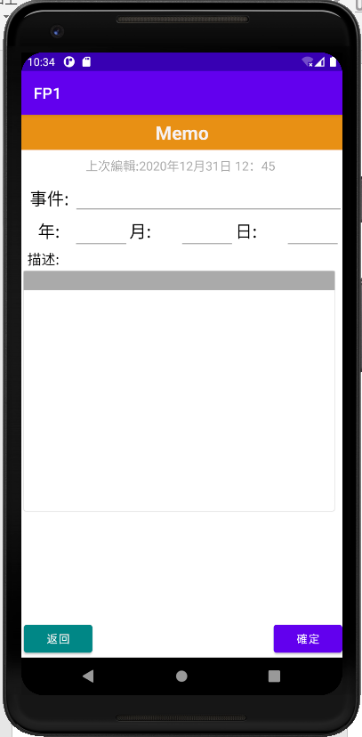
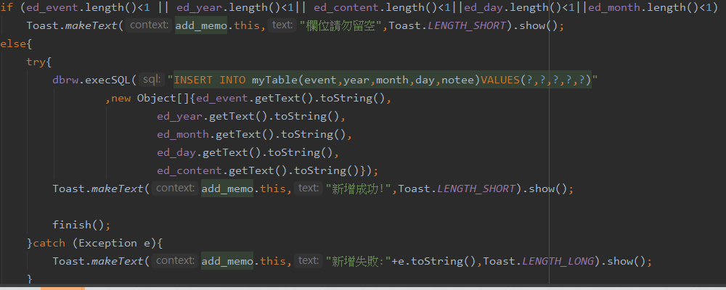
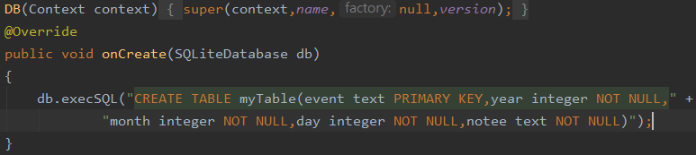
功能介紹-備忘錄

Slide 12
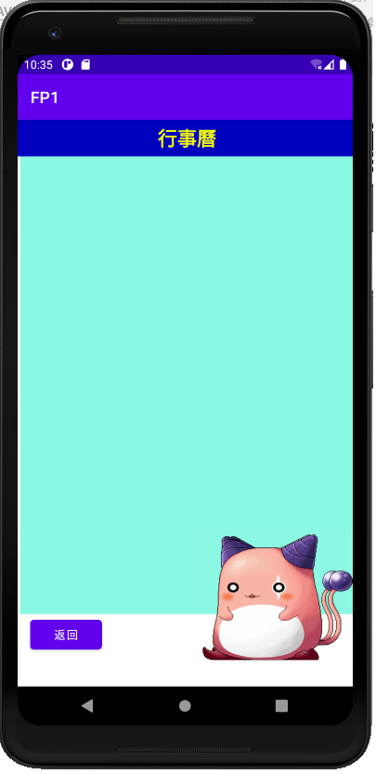
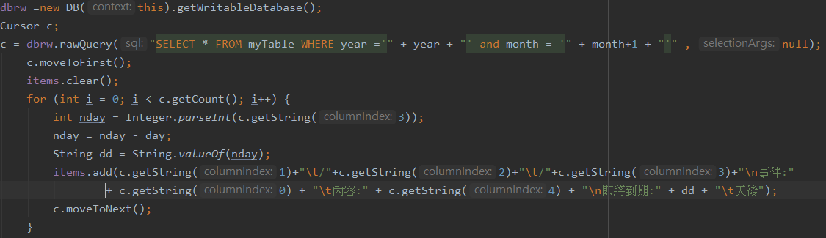
功能介紹-行事曆

Slide 13
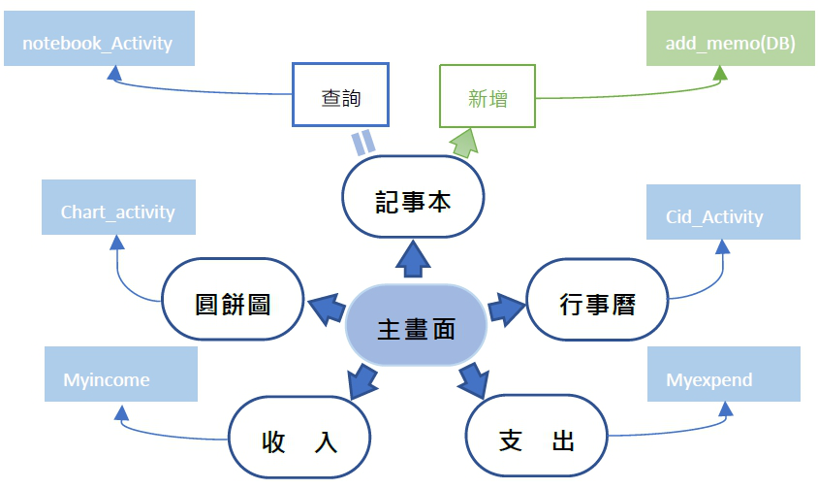
系統架構

Slide 14
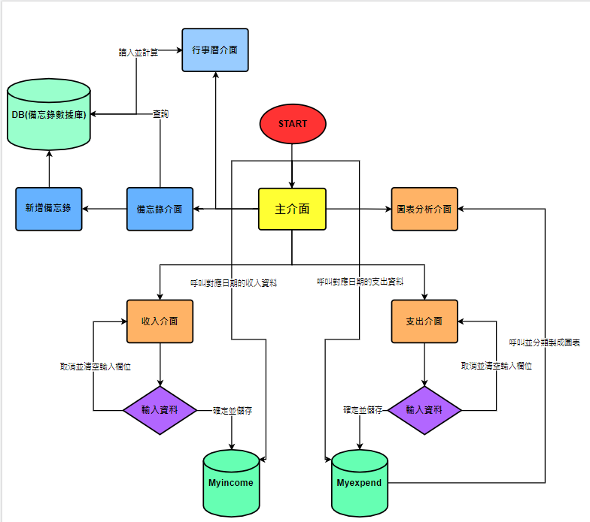
流程圖

Slide 15

功能分工
蔡文雄: 收入支出系統、報告彙整、報告
林彥安: 行事曆記事本系統、功能整合、彙整報告、報告
陳政凱: 圖表分析系統，彙整報告，報告

Slide 16
DEMO
Notes:
PPT模板： www.1ppt.com/moban/ 行业PPT模板：www.1ppt.com/hangye/
节日PPT模板：www.1ppt.com/jieri/ PPT素材： www.1ppt.com/sucai/
PPT背景图片：www.1ppt.com/beijing/ PPT图表： www.1ppt.com/tubiao/
优秀PPT下载：www.1ppt.com/xiazai/ PPT教程： www.1ppt.com/powerpoint/
Word教程： www.1ppt.com/word/ Excel教程： www.1ppt.com/excel/
个人简历： www.1ppt.com/jianli/ PPT课件： www.1ppt.com/kejian/
手抄报： www.1ppt.com/shouchaobao/ 试题下载： www.1ppt.com/shiti/
教案下载： www.1ppt.com/jiaoan/ 字体下载： www.1ppt.com/ziti/

Slide 17
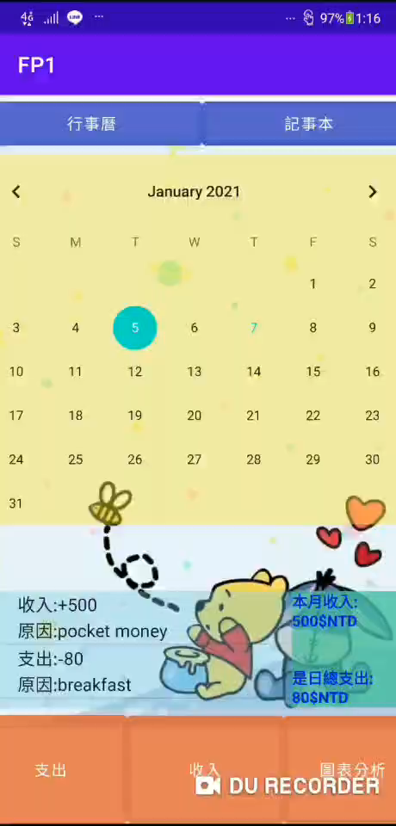
程式執行

Slide 18
—THE END—

